Slide 1
PERCEPTRÓN + INGENIERÍA DE CARACTERÍSTICAS
Perceptrón para la
compuerta XOR
XOR
Kernel polinomial de grado 2 mediante un mapeo explícito al espacio tridimensional.
PROGRAMACIÓN AVANZADA
Gabriel Ernesto González Palomo · 190468 Carlos Rafael Mendez Gonzalez · 191209 Rosendo Maximiliano Rodriguez Alvarado · 190254
Profesor: Jesus Alejandro Flores Hernandez
Universidad Autónoma del Carmen

Slide 2
1 · PLANTEAMIENTO
El problema: XOR alterna las clases
x₁ | x₂ | XOR
0 | 0 | 0
0 | 1 | 1
1 | 0 | 1
1 | 1 | 0
Salida esperada
x₁
x₂
XOR
0 XOR 0
0 XOR 1
= 0
= 1
1 XOR 0
1 XOR 1
= 1
= 0
La salida vale 1 únicamente cuando las entradas son diferentes.
El patrón diagonal es la razón por la que una frontera lineal en 2D no basta.
Programación avanzada · Perceptrón XOR

Slide 3
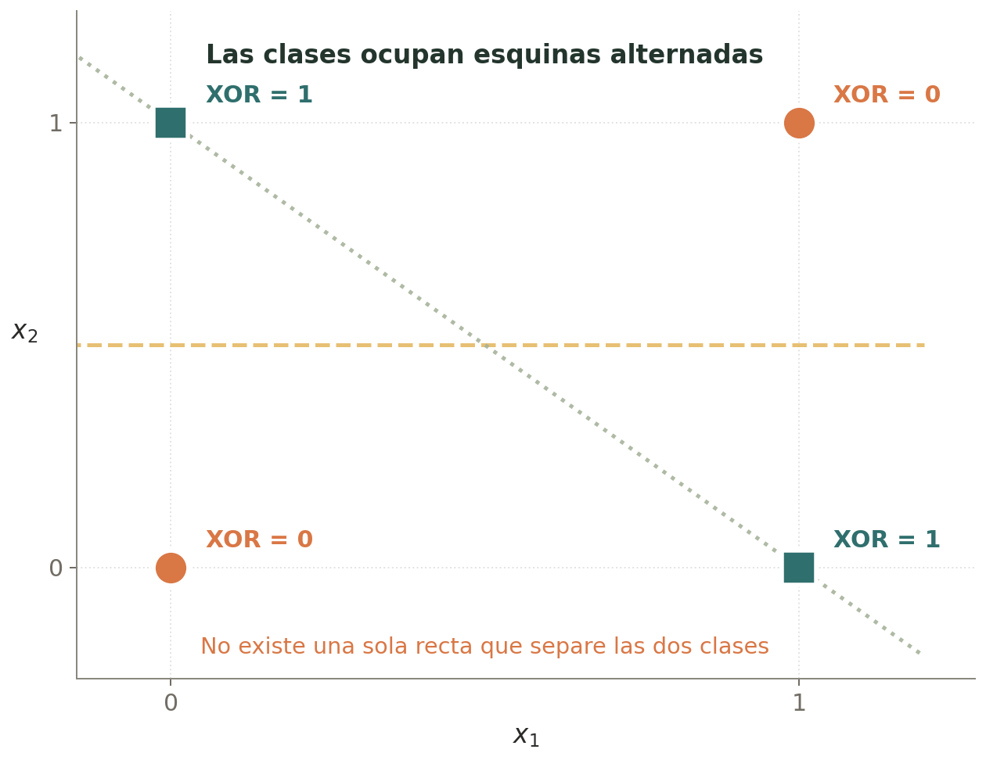
2 · LIMITACIÓN LINEAL
Un perceptrón simple no puede separar XOR en 2D
REGLA LINEAL
s = w₁x₁ + w₂x₂ + b
El perceptrón dibuja una recta como frontera de decisión.
En XOR, cada clase ocupa esquinas opuestas.
Necesitamos transformar los datos antes de entrenar.
Programación avanzada · Perceptrón XOR

Slide 4
3 · KERNEL POLINOMIAL
La llave: agregar la interacción x₁x₂
KERNEL ELEGIDO
Espacio original
Espacio transformado
Polinomial de grado 2
(x₁, x₂)
φ
(x₁, x₂, x₁x₂)
Usamos un mapeo explícito. En lugar de calcular el kernel de forma implícita, construimos directamente una nueva coordenada:
φ(x₁,x₂) = (x₁, x₂, x₁x₂)
La frontera sigue siendo lineal para el perceptrón, pero ahora vive en 3D y toma la forma de un plano.
Para entradas binarias, el término de interacción x₁x₂ es suficiente para resolver XOR.
Programación avanzada · Perceptrón XOR

Slide 5
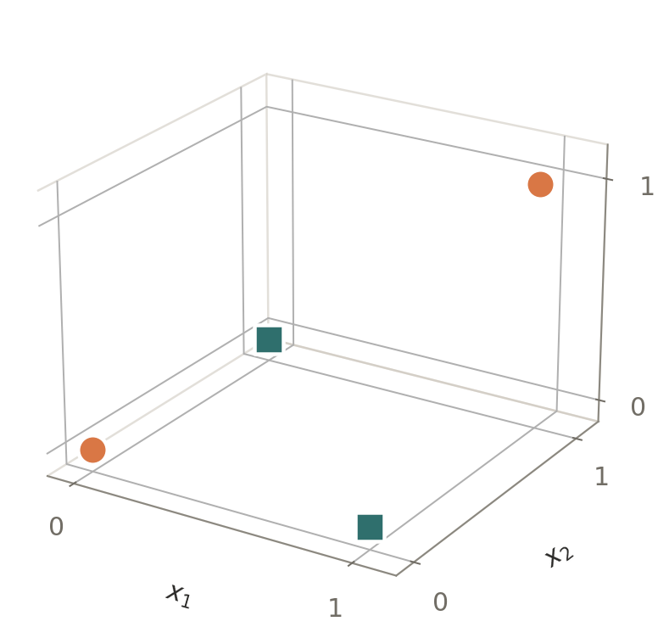
4 · NUEVO ESPACIO
Los cuatro puntos después de la transformación
x₁ | x₂ | x₃ = x₁x₂ | XOR
0 | 0 | 0 | 0
0 | 1 | 0 | 1
1 | 0 | 0 | 1
1 | 1 | 1 | 0
x₁
x₂
x₃ = x₁x₂
XOR
La nueva coordenada solo vale 1 para la entrada (1,1). Ese pequeño cambio reorganiza la geometría del problema.
3 DIMENSIONES
Ahora es posible separar las clases con un plano.
Programación avanzada · Perceptrón XOR

Slide 6
5 · ALGORITMO
Entrenamiento del perceptrón
REGLA DE DECISIÓN
Pseudocódigo usado en JavaScript
s = w · φ(x) + b
para cada época:
actualizaciones = 0
para cada muestra (x, y):
z = φ(x₁, x₂)
s = w · z + b
si y · s ≤ 0:
w = w + η · y · z
b = b + η · y
actualizaciones++
detener si actualizaciones = 0
Clase 1 si s ≥ 0
Clase 0 si s < 0
Etiquetas de entrenamiento
0 → -1 1 → +1
Tasa de aprendizaje η = 1
Se actualiza también cuando el punto cae exactamente sobre la frontera, lo que evita terminar con ejemplos ambiguos.
Programación avanzada · Perceptrón XOR

Slide 7
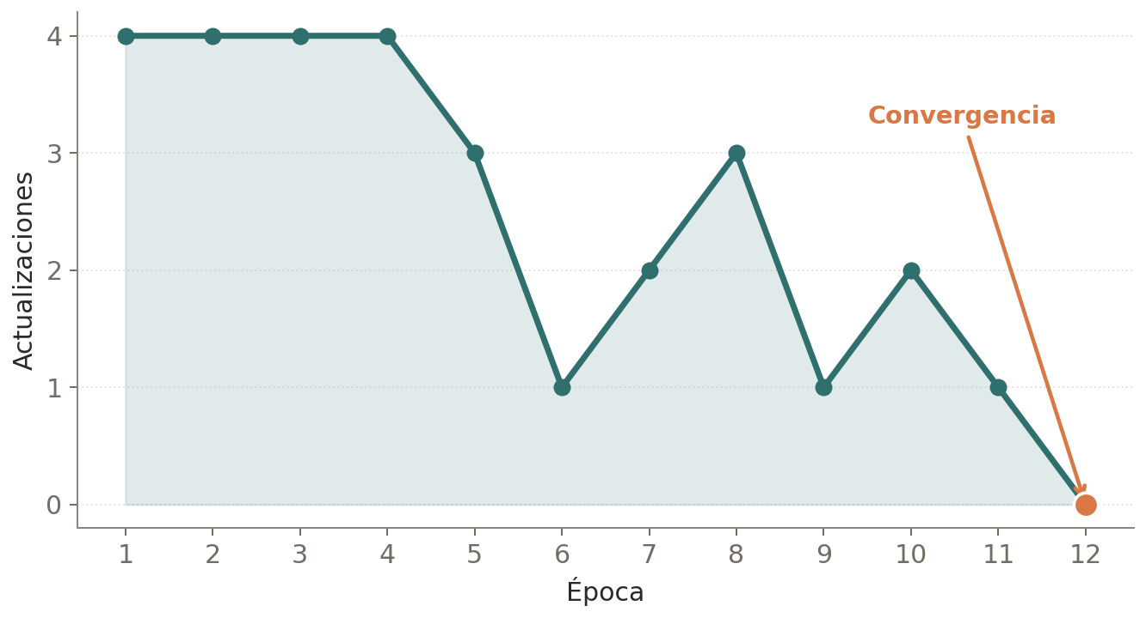
6 · RESULTADOS
El entrenamiento converge y produce un plano propio
Actualizaciones por época
PARÁMETROS FINALES
w₁
2
w₂
2
w₃
-5
b
-1
Plano de decisión
En la época 12 ya no ocurre ninguna actualización.
2x₁ + 2x₂ - 5x₃ - 1 = 0
Programación avanzada · Perceptrón XOR

Slide 8
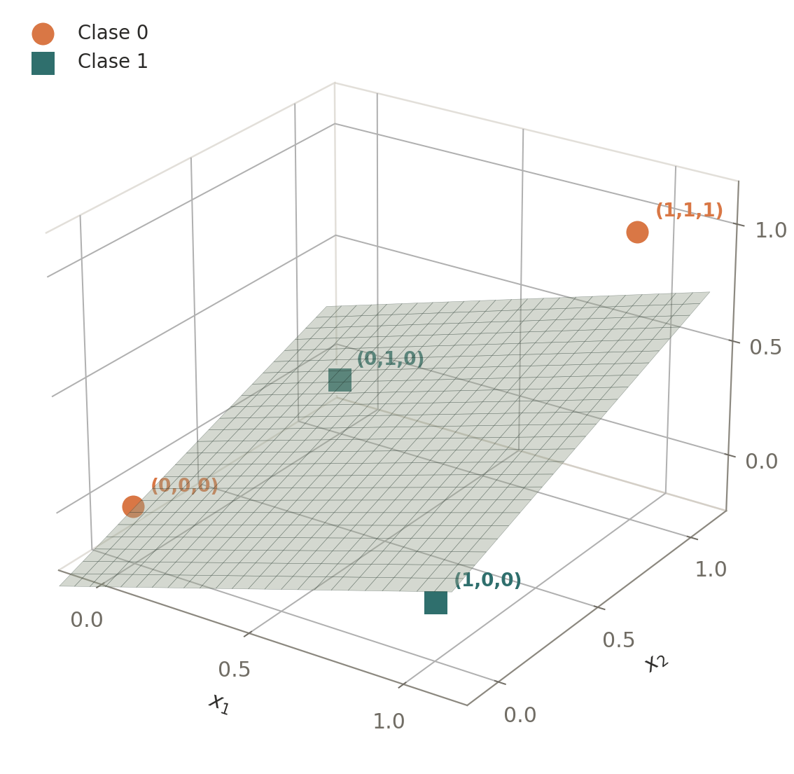
7 · VISUALIZACIÓN 3D
Plano de separación en el espacio transformado
GEOGEBRA 3D
Puntos
A=(0,0,0)
B=(0,1,0)
C=(1,0,0)
D=(1,1,1)
Plano
2x + 2y - 5z - 1 = 0
A y D: clase 0
B y C: clase 1
Programación avanzada · Perceptrón XOR

Slide 9
8 · CLASIFICACIÓN FINAL
Verificación de las cuatro combinaciones
Entrada | φ(x) | Esperado | Puntuación | Obtenido
(0,0) | (0,0,0) | 0 | -1 | 0
(0,1) | (0,1,0) | 1 | 1 | 1
(1,0) | (1,0,0) | 1 | 1 | 1
(1,1) | (1,1,1) | 0 | -2 | 0
Entrada
φ(x)
Esperado
Puntuación
Obtenido
100%
EXACTITUD
4 de 4
combinaciones
correctas
Una puntuación negativa produce la clase 0; una puntuación positiva produce la clase 1.
Programación avanzada · Perceptrón XOR

Slide 10
9 · CIERRE
Conclusiones
XOR no es linealmente separable usando únicamente x₁ y x₂.
ARCHIVO DE CÓDIGO
perceptron_xor.js
El término x₁x₂ agrega la interacción necesaria y lleva los datos a 3D.
Ejecución
El perceptrón converge en 12 épocas con w=(2,2,-5) y b=-1.
node perceptron_xor.js
El plano obtenido clasifica correctamente las cuatro salidas de XOR.
El programa imprime las épocas, pesos, sesgo, puntuaciones y exactitud final.
Gracias
Programación avanzada · Perceptrón XOR

